Slide 1

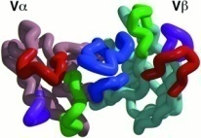

Vasculitis Sistémicas
Conceptos cambiantes
José Moreno Rodríguez
Dirección de Investigación
Hospital Juárez de México
ENFERMEDADES AUTOINMUNES
UNIDAD DE INVESTIGACION

Slide 2
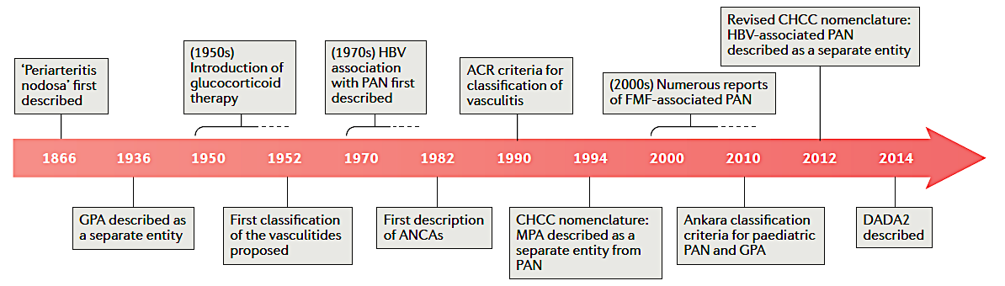
Ozen S. The changing face of polyarteritis nodosa and necrotizing vasculitis. Nature Rev Rheumatol. 2017

Slide 3
Vasculitis sistémicas Clasificación de Zeek (1952)
Vasculitis por hipersensibilidad (vasos pequeños).
Angiitis alérgica granulomatosa (Wegener)
Arteritis reumática (artritis reumatoide y otras ETC)
“Periarteritis” nodosa (arterias medianas y pequeñas)
Arteritis temporal (ramas de la carótida)
Zeek, P. M. Periarteritis nodosa; a critical review. Am J Clin Pathol 22, 777–790 (1952).

Slide 4
Vasculitis sistémicas (ACR) 1990
Vasculitis de vasos grandes
Arteritis de células gigantes
Arteritis de Takayasu
Vasculitis de vasos medianos
Poliarteritis nodosa
Vasculitis de vasos pequeños
Granulomatosis con poliangiitis (Wegener)
Granulomatosis eosinofílica con poliangiitis (Churg-Strauss)
Vasculitis por IgA (Henoch-Schönlein, IgAV)
Vasculitis por hipersensibilidad

Slide 5
Vasculitis de vasos medianos
Poliarteritis nodosa (PAN).
Vasculitis necrosante sistémica que afecta arterias de mediano y pequeño calibre.
Enfermedad de Kawasaki.
Vasculitis necrosante que afecta niños <4 años
Arterias de mediano y pequeño calibre, predominantemente coronarias.
Asociada al síndrome de ganglios linfáticos y mucocutáneo.
Vasculitis cerebral aislada.
Afecta arterias medianas y pequeñas exclusivamente intracraneales.

Slide 6
Vasculitis de vasos grandes
Arteritis de Takayasu.
Vasculitis crónica de los vasos emergentes del arco aórtico.
Afecta la aorta y sus ramas principales
Predominantemente mujeres 15–45 años
Células Tγδ, NK
HSP65, MICA
Arteritis de células gigantes (arteritis temporal).
Vasculitis crónica predominantemente de arterias craneales.
Afecta las ramas principales de la aorta, carótida, arterias craneales
Predominantemente mujeres >50 años
Polimialgia reumática
Células dendríticas, macrófagos, linfocitos Th1 y Th17
IL-6, VSG y CRP elevadas

Slide 7
Vasculitis de arterias pequeñas (ANCA+)
Granulomatosis con poliangiitis (G. de Wegener).
Vasculitis crónica de arterias de pequeño calibre con afección de tracto respiratorio alto y bajo, glomerulonefritis
Granulomas extravasculares
Anticuerpos anti-citoplasma de neutrófilos (ANCA)
PR3- ANCA > MPO-ANCA
Poliarteritis microscópica.
Vasculitis crónica de arterias pequeñas, glomerulonefritis.
Anticuerpos anti-citoplasma de neutrófilos (ANCA)
MPO-ANCA > PR3-ANCA
Granulomatosis con poliangiitis y eosinofilia (Churg-Strauss).
Vasculitis crónica de arterias pequeñas con afección pulmonar, glomerulonefritis, eosinofilia.
Anticuerpos anti-citoplasma de neutrófilos (ANCA)
MPO-ANCA > PR3-ANCA
Transferencia adoptiva con linfocitos B anti-MPO en ratones

Slide 8
Asociaciones genéticas en vasculitis/ANCA (riesgo)
Genes (SNP) | ANCA-PR3 | ANCA-MPO | GPA | MPA
HLA-DPB1*04 (todos) |  |  | Aumentado
SEMA6A (rs26595) |  |  | Aumentado
TLR9 (rs352162) | Aumentado | Disminuido | Aumentado | Disminuido
TLR9 (rs352140) | Aumentado | Disminuido | Aumentado | Disminuido
TLR9 (rs352139) | Aumentado | Disminuido | Aumentado | Disminuido
Xie et al. Arthritis Rheum, Arthritis Rheum. 2013 Sep; 65(9): 2457–2468. Fordham & Mukhtyar. Int J Rheum Dis, 2018

Slide 9
Definiciones
Enfermedad Autoinmune
Condición patológica inflamatoria crónica con daño tisular primario mediado por el sistema inmune adaptativo.
Linfocitos T y/o B (anticuerpos) contra componentes del organismo que causen daño directo o indirecto
Ausencia de algún agente exógeno específico (infeccioso o no)
Asociación fuerte con alelos clase II del MHC.
Vasculitis primarias: GPA, EGPA, ACG
Enfermedad Autoinflamatoria
Condición patológica inflamatoria mediada primariamente por el sistema inmune innato en cualquier sitio del organismo.
Ausencia de agentes exógenos específicos.
Asociación débil o ausente con alelos clase II del MHC
Vasculitis primarias: PAN, Takayasu, IgAV

Slide 10
Vasculitis sistémicas monogénicas
Gen/mecanismo probable Fenotipo. .
Pirina (MEFV) Fiebre mediterránea familiar. PAN
¿Activación de neutrófilos?
Infiltración de la pared arterial
Adenosina desaminasa 2 (ADA2). PAN
¿Inestabilidad endothelial?
Monocitos – Macrófagos M1
Sting (TMEM173). Vasos pequeños (leucocitoclástica)
Rag1/Rag2 GPA
Tap1/Tap2 GPA

Slide 11
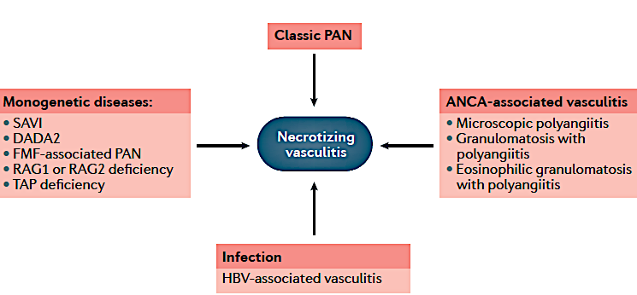
Ozen S. The changing face of polyarteritis nodosa and necrotizing vasculitis. Nature Rev Rheumatol. 2017

Slide 12
Tratamiento de las vasculitis necrosantes
Vasculopatía | Clasificiación propuesta | Tratamiento
PAN clásica | Vasculitis primaria en arterias de calibre mediano | Inducción: Esteroides + ciclofosfamida. Mantenimiento: Aza, MTX o Lef + esteroides
PAN asociada a HBV | Vasculitis secundaria con causa probable | Esteroides, plasmaféresis, antivirales
Vasculitis-ANCA | Vasculitis primaria en arterias pequeñas | Esteroides + ciclofosfamida o rituximab
PAN-FMF | Vasculitis ¿secundaria? monogénica | Esteroides, colchicina
PAN-ADA2 | Vasculitis ¿secundaria? monogénica | Anti-TNF
Vasculitis con inmunodeficiencia | Vasculitis secundaria con causa probable (inmunodeficiencia) | Esteroides, tratamiento de la inmunodeficiencia
Ozen S. The changing face of polyarteritis nodosa and necrotizing vasculitis. Nature Rev Rheumatol. 2017

Slide 13
Criterios Preliminares de Clasificación de las Vasculitis ANCA positivas
Granulomatosis con poliangiitis | Poliangiitis microscópica | Granulomatosis eosinofílica con poliangiitis
Sangrado nasal, úlceras, costras, congestion, obstrucción, defecto septal/perforación +3 | Sangrado nasal, úlceras, costras, congestion, obstrucción, defecto septal/perforación -3 | Obstrucción de vías áereas +3
Afección cartilaginosa +2 | Glomerulonefritis “pauci”inmune +3 | Pólipos nasales. +3
Hipoacusia de conducción o sensorial +1 | pANCA (MPO) positivos +6 | Mononeuritis múltiple (o NM) +1
Glomerulonefritis “pauci”inmune +1 | Fibrosis intersticial (Rx) +3 | Hematuria microscópica -1
cANCA (PR3) positivos +5 | cANCA (PR3) positivos -1 | cANCA (PR3) positivos -3
pANCA (MPO) positivos -1
Eosinofilia >1x10⁹/L -4 | Eosinofilia >1x10⁹/L -4 | Eosinofilia >1x10⁹/L +5
Biopsia con granuloma, inflamación extravascular granulomatosa o células gigantes +2 |  | Inflamación eosinofílica de predominio extravascular eosinófilos en médula ósea +2
Nódulos, masa, cavitadades (Rx) +2
Inflamación, consolidación o derrame en senos paranasales. +1
Score necesario >5 Sensibilidad 93%, especificidad 94% | Score necesario >6 Sensibilidad 87%, especificidad 96% | Score necesario >5 Sensibilidad 88%, especificidad 98%
Robson et al, Draft classification criteria for the anca associated vasculitides. Ann Rheum Dis, 2018

Slide 14
Conclusiones
Las vasculitis necrosantes son entidades patológicas complejas de etiología y patogenia variables, algunas autoinmunes, otras autoinflamatorias.
Aunque la clasificación clínico-patológica es más o menos clara, los criterios de clasificación son confusos y poco prácticos para clínicos no familiarizados con ellas.
Los vasos son tejido de choque de distintos tipos de agresiones, principalmente de origen inmunológico.
Complejos inmunes
Leucocitos
Inflamasomas hiperactivos
Existen vasculitis primarias en las que no hay una patología asociada identificable, y secundarias asociadas a enfermedades de varios tipos: auoinmunes, infecciosas, etc.
No obstante, los avances en su conocimiento permiten un tratamiento adecuado, en la mayoría de ellas.

Slide 15
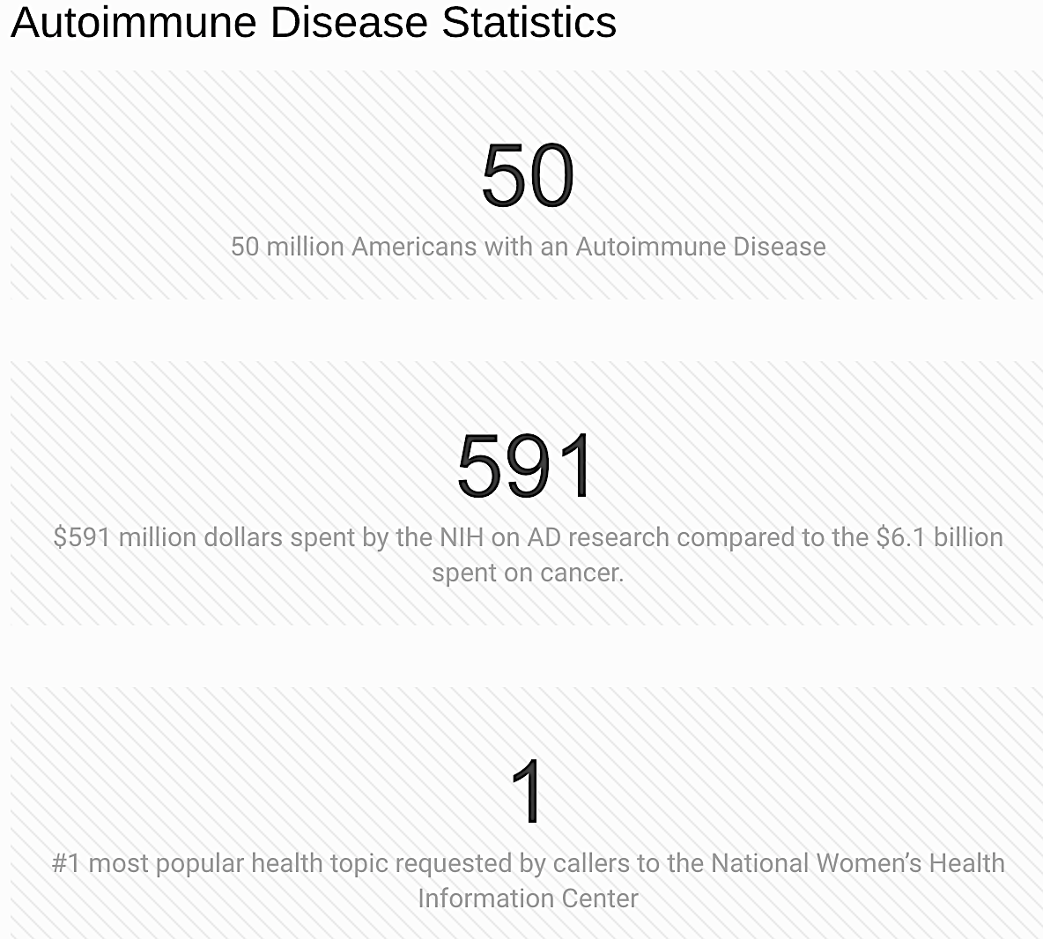
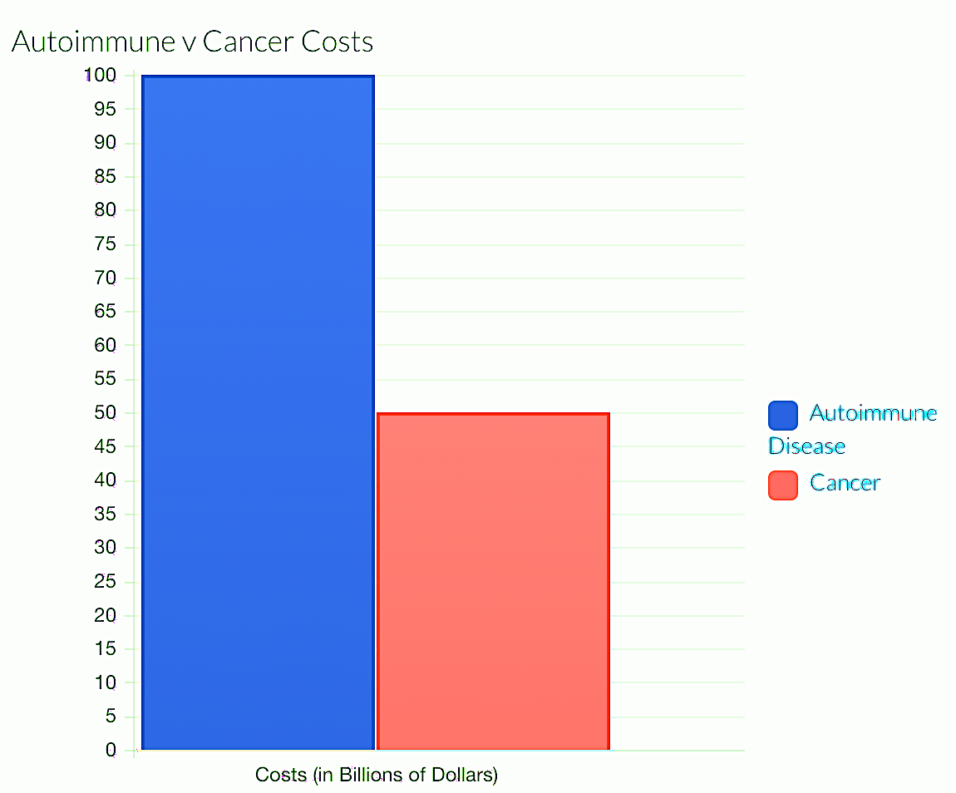
Enfermedad(es) | Prevalencia (USA 2011) | Costo estimado (mmd)
Cardiovascular | 81 millones
Autoinmunes/autoinflamatorias (AR, DT1, EM, Ps, LES, ESP, CUCI*, Crohn*, otras) | 50 millones (AARDA) | $100,000 (CD) $25,000 (NA)
Cáncer | 11 millones
Enfermedades Autoinmunes y Autoinflamatorias
, 35-41
https://www.aarda.org/news-information/statistics/

